Slide 1
ローパスフィルタまとめ

Slide 2
光センサ取得値に乗るノイズ
蛍光灯だと50/60Hz周期のノイズが光センサに乗ってしまう
→静止状態であってもセンサ取得値にばらつきが現れる
→微分値が暴れるため微分ゲインを上げると敏感に反応
光センサ値にローパスフィルタをかませる

Slide 3
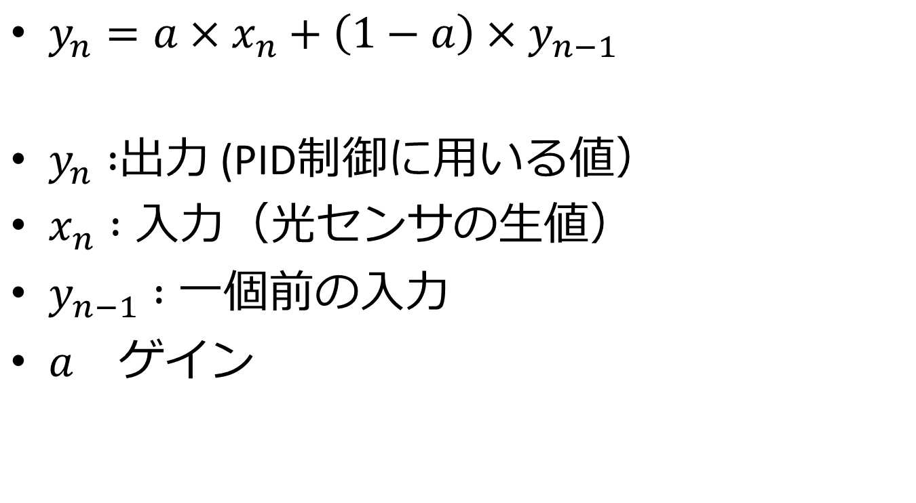
計算式(2次IIRフィルタ）
$y_{n}=a×x_{n}+\left(1−a\right)×y_{n−1}$
$y_{n} :$出力 (PID制御に用いる値）
$x_{n} :入力$（光センサの生値）
$y_{n−1} :一個前の入力$
$a ゲイン$

Slide 4
備考
本来であれば周波数解析して，カットオフ周波数をどれぐらいにして，そのためにこんなフィルタを設計しました．という流れが理想的．
現状，そのような知識が無い
ローパスフィルタをかませることによって，ライントレースに対する応答が悪くなる．微分ゲインを上げることと，応答性の悪化のトレードオフについても議論できるといいのかもしれない．
中途半端な内容をモデルシートに載せるぐらいなら，書かないようがいいかも．減点対象になるから．

